Slide 1
§1.4 计算机网络的基本概念
什么是计算机网络
计算机网络的组成
计算机网络的分类
计算机网络的度量

Slide 2
1.4.1 什么是计算机网络
计算机网络是由各具有自主功能而又通过各种通信手段相互连接起来以便进行信息交换、资源共享或协同工作的计算机组成的复合系统。

Slide 3
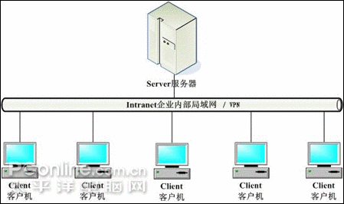
1.4.1 什么是计算机网络
C/S与B/S模型：
客户/服务器（Client/Server）模型

Slide 4
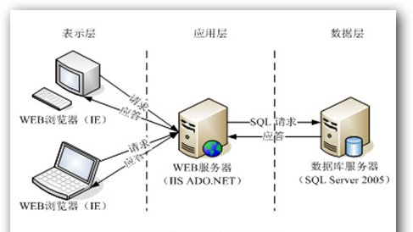
1.4.1 什么是计算机网络
浏览器/服务器（Browser/Server）模型

Slide 5
1.4.2 计算机网络的组成
计算机网络由通信子网和资源子网两部分构成 。
通信子网负责计算机间的数据通信，包括传输媒体(Transmission Medium)、中继器(Repeater)、集线器(Hub)、网桥(Bridge)、交换机(Switch)和路由器(Router)等通信中间设备
资源子网负责提供共享的硬件、软件和信息资源，进行信息处理。

Slide 6
1.4.3 计算机网络的分类
1.按网络的拓扑结构
(1)星型
(2)总线型
(3)环型
(4)树型

Slide 7
1.4.3 计算机网络的分类
(5)网型
a.全连接
b.部分连接

Slide 8
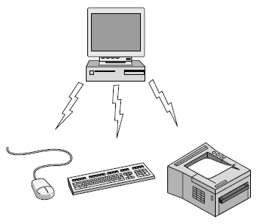
1.4.3 计算机网络的分类
2.按地理范围
(1)个域网（PAN—Personal Area Network）
约1米

Slide 9
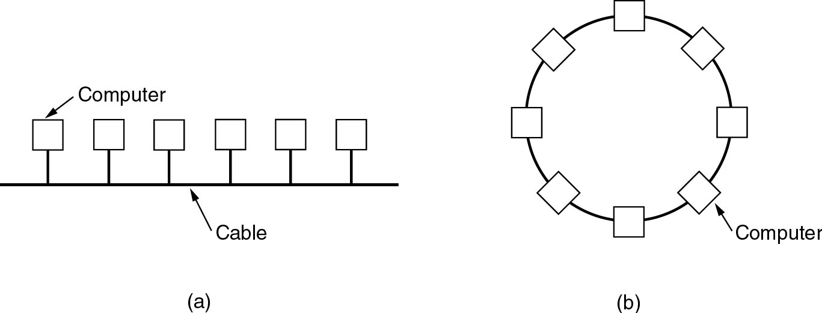
1.4.3 计算机网络的分类
(2)局域网（LAN—Local Area Network）
约0.1公里
(3)校园网（CAN—Campus Area Network）
约1公里

Slide 10
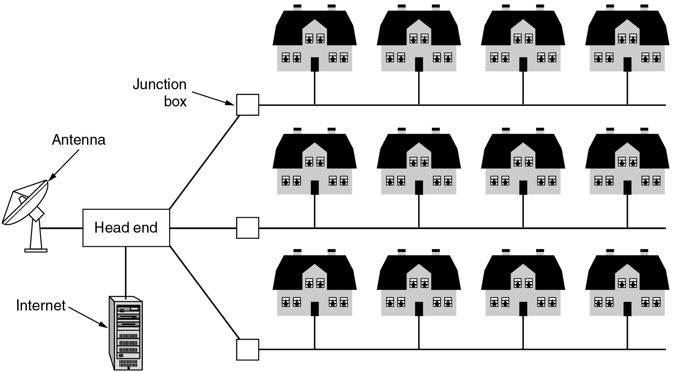
1.4.3 计算机网络的分类
(4)城域网（MAN—Metropolitan Area Network）
约10公里

Slide 11
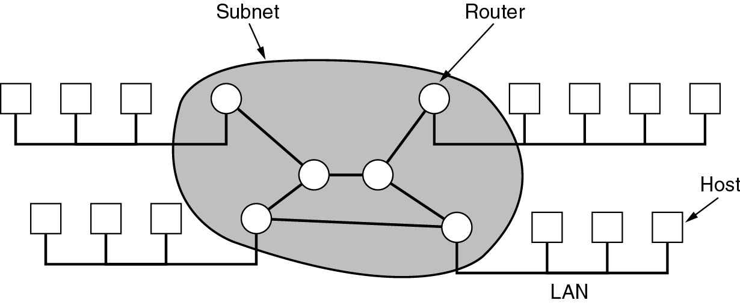
1.4.3 计算机网络的分类
(4)广域网（WAN—Wide Area Network）
约100～1000公里
(5)全球网（GAN—Global Area Network）
＞1000公里

Slide 12
1.4.3 计算机网络的分类
存储区域网（SAN—Storage Area Network）
计算机网络是用來连接各种计算机的, 而存储区域网则主要是用來连接多个大容量存储设备的, 两者作用完全不同 。
计算机网络可看成是前端网络, 而存储区域网则为后端网络。

Slide 13
1.4.3 计算机网络的分类
3.其他分类
(1)按传输技术
广播式连接（Broadcast links）
只有一个通信信道，网络上所有的机器都共享该信道。任何一台机器发送的消息都可以被其它所有的机器接收到。
点到点连接（ Point-to-point links ）
是由许多连接构成的，每一个连接对应于一对机器。

Slide 14
1.4.3 计算机网络的分类
(2)按通信媒体
有线网络
无线网络
(3)按使用范围
公用网
是为全社会所有的人提供服务的
专用网
某个单位、部门为特殊业务而组建的网络

Slide 15
1.4.4 计算机网络的度量
1.速率(rate)
指主机在通信线路上传输数据的能力，单位为bps、kbps、Mbps、Gbps、Tbps
2.带宽(bandwidth)
原指某个信号具有的频带宽度，单位为Hz。
计算机网络中表示网络通信线路所能传送数据的能力，也用bps表示。

Slide 16
1.4.4 计算机网络的度量
3.吞吐量(thoughput)
表示单位时间内通过某个网络的数据量。
吞吐量受线路带宽和网络速率的限制。
4.延迟(delay)
指数据从网络一端传送到另一端所需的时间。主要包括传输延迟和传播延迟。
传输延迟为传输的数据量/网络传输速率
传播延迟为信道长度/信号传播速率

Slide 17
1.4.4 计算机网络的度量
5.延迟带宽乘积
表示若发送方连续发送数据，则在发送的第一个比特即将到达终点时发送方已发送出 的数据量。也可以认为是线路的暂存容量。
6.往返时间(Round Trip Time)
表示从发送方发送数据，到发送方收到来自接收方的确认总共经历的时间。

Slide 18
1.4.4 计算机网络的度量
7.利用率
包括信道利用率和网络利用率。
信道利用率是在一段时间内信道被利用的时间的百分比。
网络利用率则是全网络信道利用率的加权平均值。

Slide 19
我们要讨论的实际参考模型
5 | 应用层 Application layer
4 | 运输层 Transport layer
3 | 网络层 Network layer
2 | 数据链路层 Data link layer
1 | 物理层 Physical layer

Slide 20
作业
书P42页
1.10
1.11
1.12
1.18

